Slide 1

CHÀO CÁC EM HỌC SINH CHĂM NGOAN !
Tự nhiên và xã hội lớp 1:
kết nối tri thức với cuộc sống
BÀI 26:cùng khám phá bầu trời .
SGK/108

Slide 2

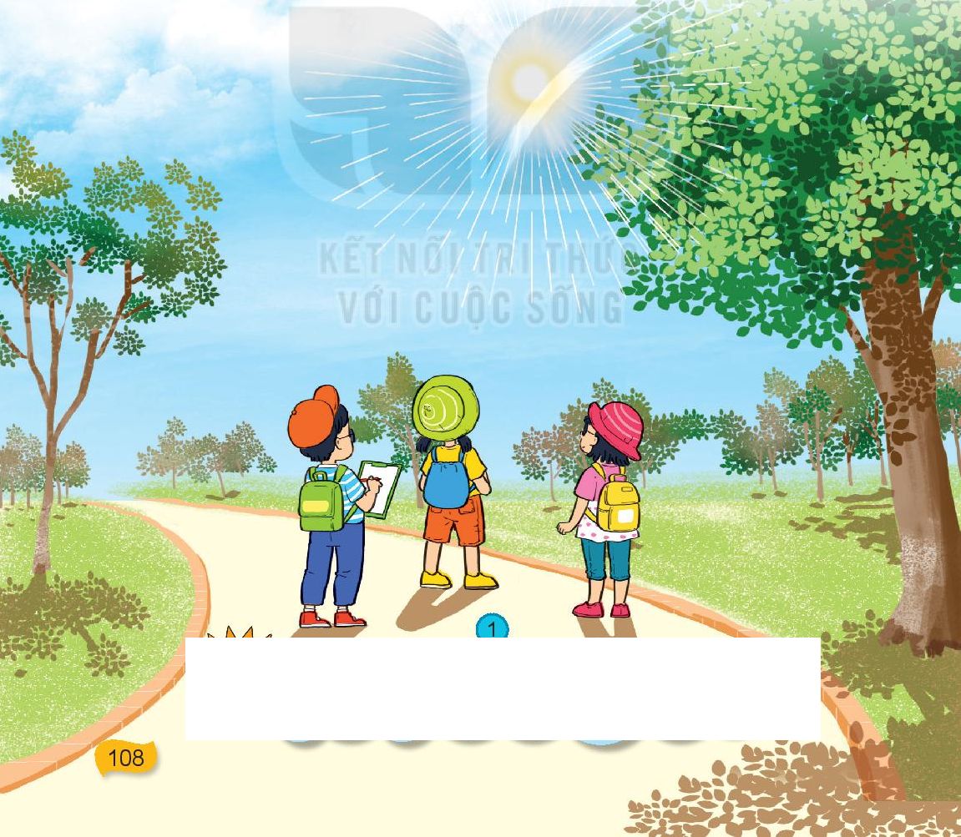


Slide 3

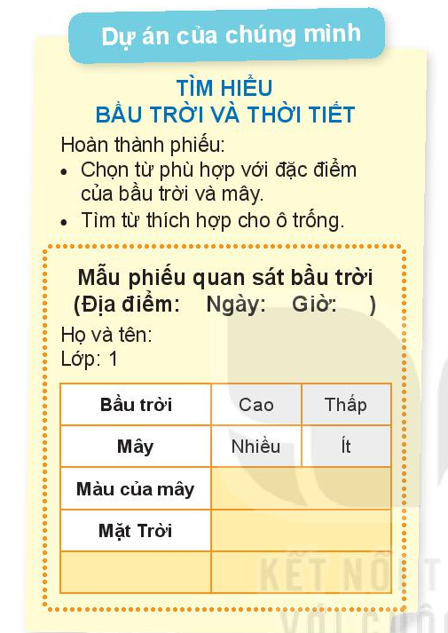

Slide 4
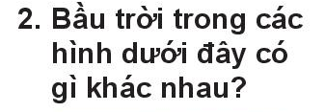
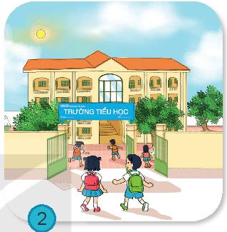
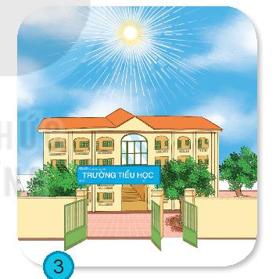
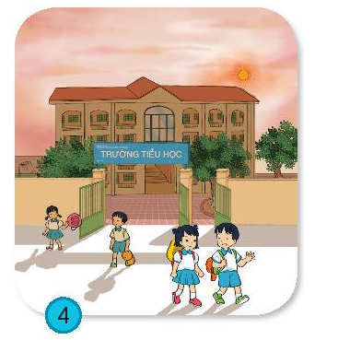
Mặt trời mọc ở hướng đông.
Mặt trời lặn ở hướng tây.
Mặt trời ở đỉnh đầu.

Slide 5
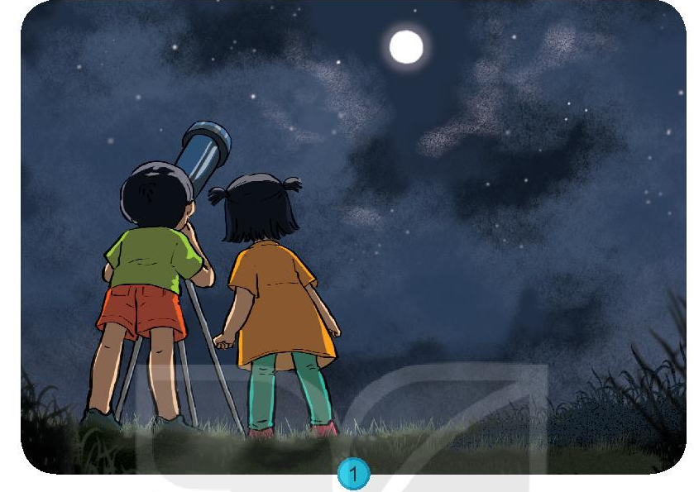
Bầu trời đêm có mây , trăng và các vì sao .

Slide 6
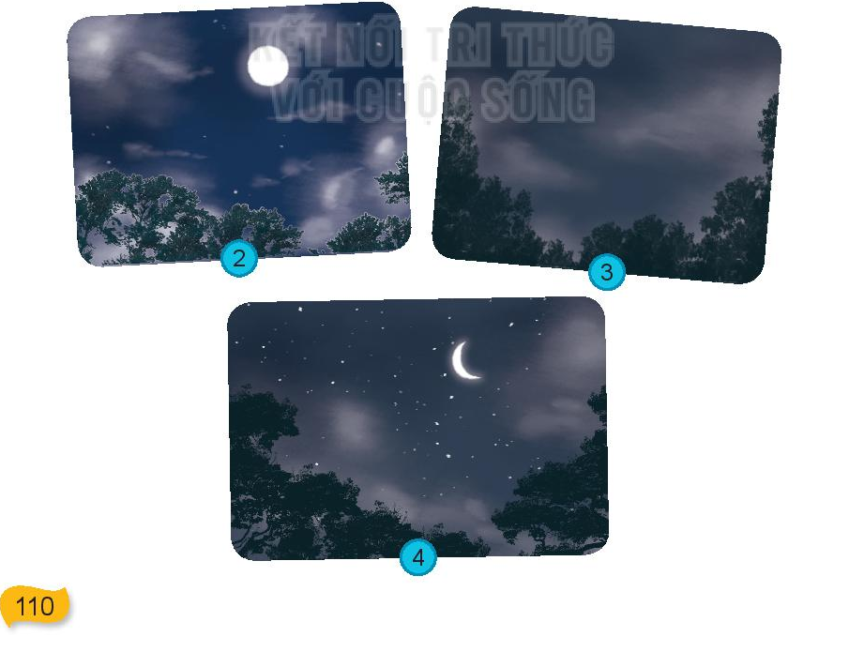
Vào các đêm khác nhau , bầu trời luôn khác nhau .

Slide 7

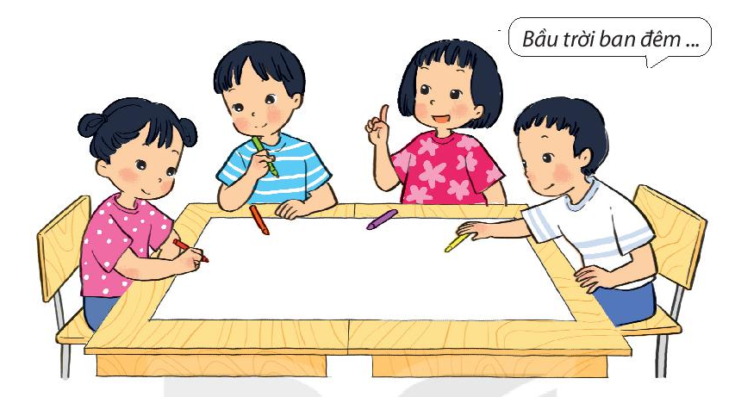
Bầu trời đêm có mây
Bầu trời đêm có trăng sáng
Bầu trời đêm không có trăng
Bầu trời đêm có sao
Bầu trời đêm không có sao

Slide 8
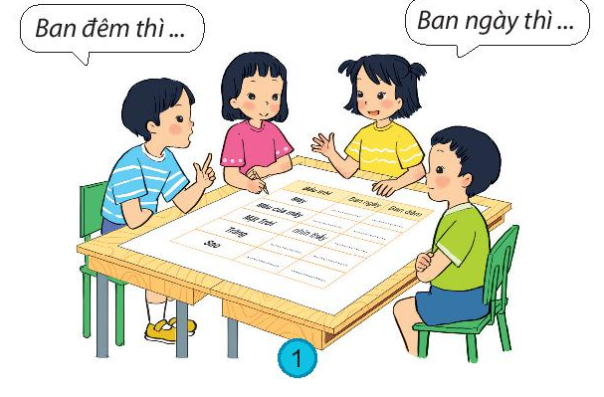
Ban ngày thì không có mặt trăng .
Ban đêm thì không có mặt trời
Ban đêm thì có sao
Ban ngày thì không có sao .

Slide 9
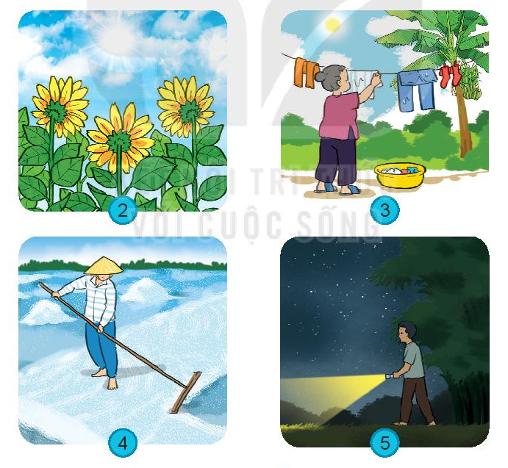

Slide 10

KẾT LUẬN :
Ánh sáng mặt trời làm cây cối tươi tốt
Sự cần thiết của ánh sáng mặt trời .
Dùng ánh sáng mặt trời để phơi đồ
Dùng ánh sáng mặt trời làm để làm muối

